Slide 1
C 程式設計實習課練習題

Slide 2

課堂練習14-1 利用inheritance 計算體積
Base class : circle , 包含變數(半徑r),constructor,以及 output函式
Derived class : cylinder(圓柱體) => 繼承circle的class
包含變數(高度h),constructor,以及 output函式

Slide 3

課堂練習14-2 Redefined function
延續上一題的架構，去除掉 Derived class中的output 函式的定義
測試看看，如果呼叫 output函式會有什麼差異

Slide 4
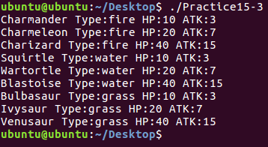
課堂練習14-3 寶可夢與他們的屬性
請設計寶可夢類別，裡面有”名稱””屬性””生命力””攻擊力”四大屬性。
請繼承寶可夢類別，分別製作出火系/水系/草系三個類別，並且設計相關的建構子。
按照下圖給的資訊，使用正確屬性寶可夢的建構子建構出九隻寶可夢的資訊。

Slide 5
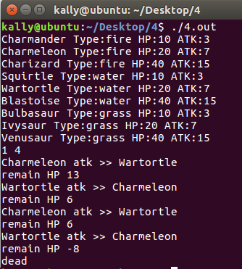
課堂練習14-4 寶可夢競技場
承14-3題，於各屬性寶可夢中加入對戰用的相關函式，完成寶可夢競技場對戰系統。
需做出屬性相剋：水克制火，火克制草，草克制水。

Slide 6
寶可夢列表
Charmander
Charmeleon
Charizard
Squirtle
Wartortle
Blastoise
Bulbasaur
Ivysaur
Venusaur

